Slide 1
Uncovering the novel characteristics of Asian honey bee, Apis cerana, by Whole genome sequencing
- Review -
SNBL 윤유미
Notes:
안녕하세요, Apis cerana의 Whole genome seqeucing에 대해 발표하게된 윤유미입니다.

Slide 2
Contents
Apis cerana의 Genome analysis의 필요성
Genome analysis에 사용된 Technique 및 Data 해석
Apis cerana gene의 Functional traits
Apis cerana에서의 Sensory receptor Orthology
Notes:
전체적인 목차는 다음과 같습니다.
먼저 Apis cerana에서의 Genome analysis의 당위성을 설명한 후, Whole genome seuqencing의 방식과 분석, Comparative study를 통한 social insects의 특징 파악 그리고 Apis cerana의 Sensroy Orthology 순으로 설명해보겟습니다.

Slide 3
1. Apis cerana의 Genome analysis의 필요성
Honeybee Apis genus
1 Western : Apis mellifera
8 Asian : Apis cerana, Apis dorsata, Apis florea, Apis koschevnikovi, Apis nigrocincta, Apis nuluensis, Apis andreniformis [1]
[연구의 필요성]
1. Social behavior: Molecular & neural mechanism의 이해를 위한 Model system로의 적합성
: Sensory receptor based Communication, Cooperative group-level defense
2. Apicultural industry에서의 Economic benefits Productivity
3. Western & Asia honeybee 사이의 divergent biological traits → biodiversity
[1] Oldroyd, Benjamin P., and Siriwat Wongsiri.(2009)
Notes:
먼저 Apis cerana에서의 Genome analysi의 필요성입니다.
Honeybee의 Apis geus는 1종의 Wester과 8종의 Asian으로 구성되어 있습니다.
이번에 review할 논문에는 그중 Apis cerena를 대상으로 삼고 있는데, 그 이유는 아래의 3가지로 요약을 할 수 있습니다.
Social behavior : Honeybee는 social behavior를 하는 insects로, Olfacotry를 통해 communiation을 하기때문에 훌륭한 Molecular & neural mechanism의 Model system
꿀벌의 생산성 입니다. 화분 매개체로서 농업에서 막대한 이익을 가져다주는 organism이기 때문에, 경제적 이득을 위해 연구가 될 필요가 있습니다.
3. Western & Asian honeybe사이에 다양한 생물학적 특성의 차이입니다. 이 논문이 쓰인 시점에서는 Apis mellifera에 대한 연구가 상대적으로 많이 진행되었으며, 국내 자생종인 Apis cerana에 대한 data는 많이 부족했기 때문에, Biodiversity 유지하기 위해 해당 species에 대한 연구는 필요하였습니다.

Slide 4
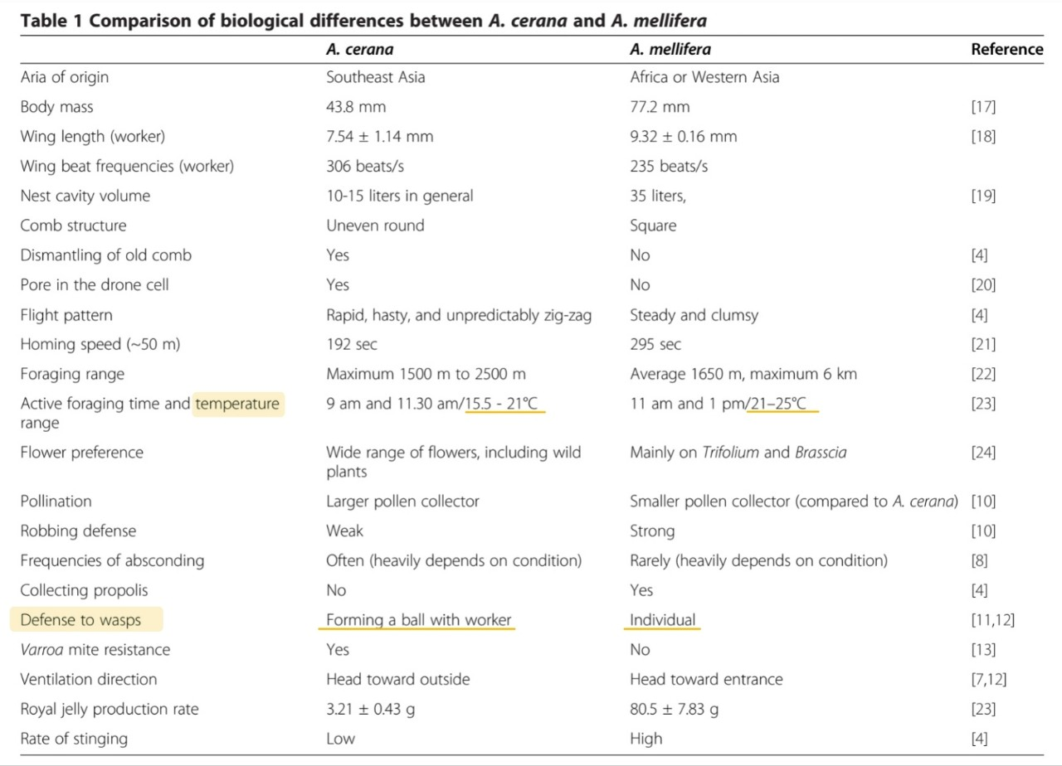
Notes:
표는 Apis cerana와 mellifera의 Biological traits를 비교하고 있습니다.
상대적으로 Cerana가 더 wasp: 말벌등에 대해 더 Social behavior을 보임으로 더 적절한 molecular & neural mechanism model임을 알 수 있고,
활동하는 온도 범위는 더 낮음으로 기후문제가 심각한 요즘 CCD에 대응하여 Biodiveristy 위한 연구가 필요함을 다시한 번 확인할 수 있습니다.

Slide 5
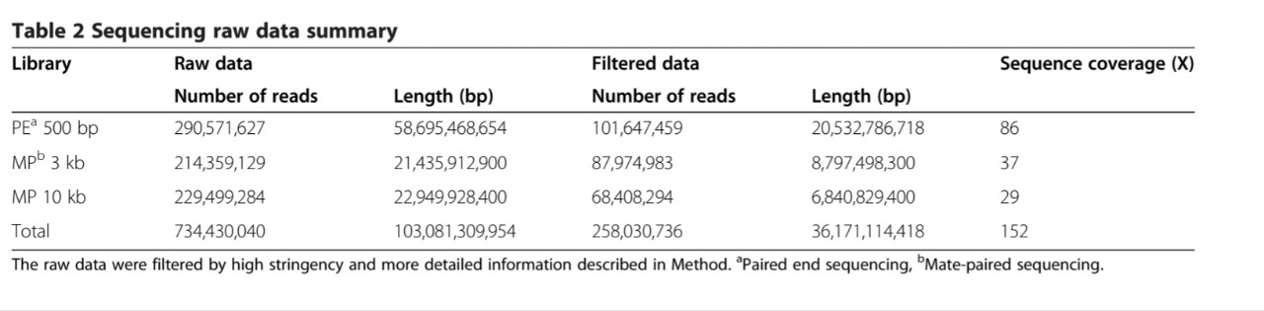
2. Genome analysis에 사용된 Technique 및 Data 해석
← Genomic DNA
Subject : A single colony에서의 7 Apis cerana drones
Subject : 서로 다른 3 Colonies에서의 A. mellifera and A. cerana work bees
Type : Illumina sequencing technology (NGS)
Process
: Illumina sequencing [① Library preparation ② Cluster generation ③ Sequencing]
+ De novo genome assembly + RNA sequencing + RepeatModeler / CGviewServer
← RNA sequencing
① Extract DNA에 Adapter (primer)를 붙여 identify & NGS 장비 인식 가능
Adaptor seq
Extract DNA seq
Adaptor seq
[2] Youtube: Illumina Official
Notes:
Library preperation
: Subject로부터 extract DNA로부터 libraries로 만들었는데, 이의 목적은 further study에서 흥미있는 fragment가 있을 시 연구자가 Identify & isolate할 수 있음. 이를 위해서 각 DNA fragmen에 Adaptor라는 짧은 seq이 붙은것이 library의 특징인데, 이 Adaptor은 prime이자 고유한 seq을 지니고 있어, 증폭할 DNA에서 특정한 Seq을 추가적으로 생성할 수 있음. 이 추가된 고유 seq를 조회함으로써, 이름대로 도서관과 같은 역할을 수행할 수 있게 됩니다 .
또 Illumina seqeucing에서는 이 Adaptor가 있어야지 장비가 인식을 할 수 있습니다.
Table 2는 NGS Library의 구축 정보입니다.
500/3/10kb의 3가지 Type의 lengt로 fragment를 나눠둔 것을 알 수 있습니다.
Filtered data는 한번 겹치는 것들을 정제한 것으로 lengt가 확 줄은 것을 볼 수 있고, Sequence coverag는 유전체의 Specific한 Region이 Sequecning된 횟수

Slide 6
2. Genome analysis에 사용된 Technique 및 Data 해석
② Flow cell의 short seq와 Dropping DNA의 상보성 결합 후 bridge amplification
③ ssDNA에 Fluoresence 표지된 NT를 붙어가며, peak의 간격, 높이, 변화, 상대적 비율등을 통해 Sequence reading
[2] Youtube: Illumina Official
Notes:
②번째는 Cluster generation 입니다.
: PCR 단계라고 생각하면 이해하기 쉬운데, Illumina Sequencing은 Flow Cell이라는 line을 사용함. 이 Flow Cell에는 아까 언급되었던 Adaptor prime가 5’,3’ 두 방향 모두 붙어있는데, 여기에 library preperation을 마친, Adaptor가 붙어있는 ssDNA를 Droppig해줍니다.
그러면, 이 Adaptor 부분의 seq은 서로 상보적이기 때문에 다음과 같이 Bond가 형성되고, 뿌려준 DNA를 Template로, Flow cell의 Seq로부터Extension이 생성된다.
이때 반대편 끝에도 Adaptor가 붙어 있기 때문에, 다음과 같은 Bride amplicaftion이 일어날 수 있으며, Sequencing을 하기 위해서는 Cutting해 줄 필요가 있습니다.
이 상태를 반복하게 되면, ssDNA로부터 비롯된 Clonal fragment가 쌓여서 Cluster가 생성됩니다.
3번째 단계는 Sequencing입니다.
합성된 ssDNA fragmen는 이제, 그 각각의 base가 어떻게 배열되었는지 reading필요가 있습니다. 이는 각기 다른 색의 Fluorsence로 표지된 A,T,G,C가 단순하게 fragmen에 하나씩 nt를 붙어가면서 진행됩니다. 이때 발생하는 빛, 즉 Peak의 간격, 높이, 변화, 상대적 비율에 근건하여 seqenc reading이 진행됩니다.
그런데 약 150~200bp가 넘어가면 점차 빛이 약해짐으로, 정확도를 위해서는 다시 2번 단계에서 Bride amplification을 통해 fragment를 얻은 후 마저 sequencing한다고 한다.

Slide 7
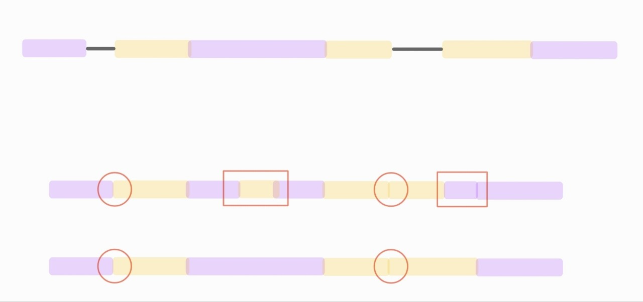
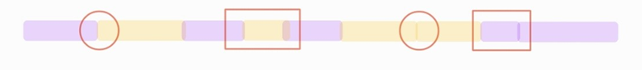
2. Genome analysis에 사용된 Technique 및 Data 해석
De novo Genome Assembly
RNA sequencing
Whole genome sequencing
Reference Seq
Apis cerana
[fragment → Contig → Scaffold → Chromosme]
① fragment + fragment = contigs
② Contigs + Contigs = scaffold
③ Scaffold + (gap) + Scaffod = chromosomes
Apis mellifera
Notes:
그래서, 이제 Reading완료된 Sequence를 Assembly해야하는데, 그 원리는 간단합니다.
겹치는 부분을 중점으로 계속 겹쳐가면서 하나의 chromosome을 생성하면됩니다.
이렇게 Assembly까지 하게되면 Sequencing이 마무리 되는데, 이 과정에서 적절치 못한 것들이 섞여 있음으로 추가적으로 해줘야 할 것이 존재합니다.
Whole genome sequencing DNA를 한 것임으로, 어디까지나 exon & intron이 섞혀 있는 상태. 그리고 단순히 서열을 어느정도 아는 bp가 배열되어있는 상태
따라서 우리는 RNA sequencin이 된 Ref Seq와 대조를 해주게 됨.
Ref sequencig은 mRNA상태이므로,Exon 만이 존재함 때문에 Apis cerana와의 비교를 통해 Intron 부분을 제거해 줄 수 있고, Identical이 높을 수록 Sequencing이 잘 된 것이라고 할 수 있음. 다음 Apis mellifera와의 비교는 gene 분석을 통해 서로 다른 부분을 알기 위해 진행되는데,
.

Slide 8
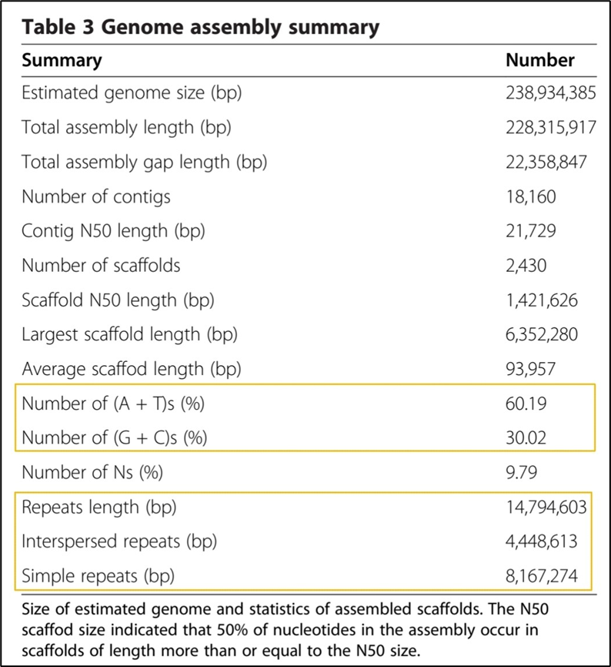
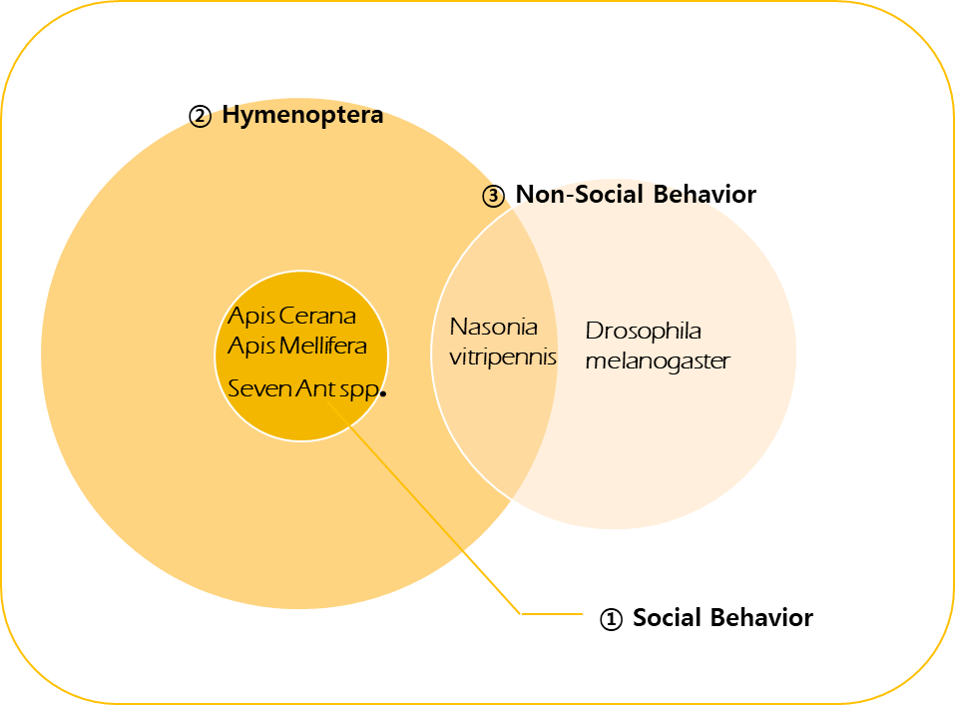
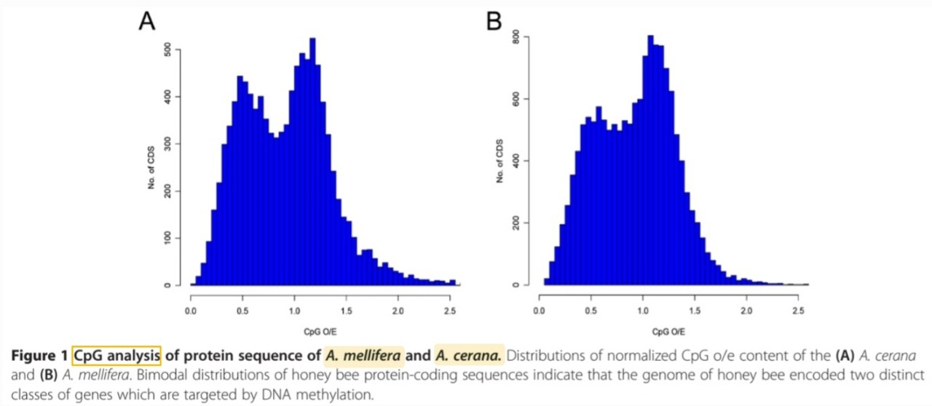
2. Genome analysis에 사용된 Technique 및 Data 해석
① GC content
AT bias : Non-social < Apis < Ant spp.
DNA Methylation <---> CpG o/e value
- Low CpG genes: Housekeeping function
- High CpG genes : Development
①
Apis mellifera
Apis cerana
②
Notes:
논문의 figure를 하나씩 해석해보겠습니다.
Genome assembly summary에서는 다음과 같이 두가지 주목할 요소가 있는데, 각각 AT/GC ratio & repeat region입니다.
① GC ratio
: Apie mellifera 33%와 Cerena 30% 는 비슷. 이를 같은 카테고리의 ant 및 Non-social Behavior organis과 비교했을시,
AT: Non social behavior < Apis genus honeybee < Seven ant 순으로 높았음으로, AT-based genomes일수록 Complex Social traits를 지님
하지만 AT bias는 DNA methylation와 연관되어 MethylCytosine → Thymine로 변환하는 mutation일으킬 수 있음으로 불안정 할 수 있는데,
Hymenoptera insect들은 공통적으로 high level의 CpG observed/expected value를 지님으로, 두 값이 서로 Negative relationship여서 어느정도 Genome이 보존된다고 합니다.
논문에서는 Low-CpG genes : housekeeping function / High-CpG genes : Development와 관련되어 있다고 서술하는데, 이는 환경에 따라서 행동이 빠르게 대응될 필요가 있는 Housekeeping 같은 경우는 DNA methylation이 많이 일어날 필요가 있으며, Development는 거의 변화없이 보존되어야 한다는 것으로 해석이 가능합니다.
Figure 1를 보면, Apis cerana와 mellifera에서 CpG genes를 분석한 것인데, 두 그래프의 개형이 흡사함은 CpG가 DNA methylation과 regative relationship이므로, 두 spp 모두 Genome이 encode된 채 보존되왔음을 확인할 수 있습니다.
d

Slide 9
2. Genome analysis에 사용된 Technique 및 Data 해석
② Repeat Region
DNA Transposons
Mariner Transposable elements
- Apis mellifera : AmMar1 to AmMar6
- Apis cerana : Orthologs of AmMar1 & AmMar3-6
①
Gene Transfer: Apis cerena > Apis mellifera
De novo repeat finding program, RepeatModeler
②
Notes:
Data에서 주목해야 될 부분은 2가지인데,
①번째는 AT-GC의 Ratio
: Apis cerana의 GC는 약 30%로, Apis mellifera와 흡사. ← 뒷부분의 Compartive study에서 다루도록 하겠습니다
②번째는 Repeat region
: Repeat regions이란? 정확히 Sequence가 뭔지 모르는 부분으로, 반복되는 부분이 많다보니 assembly가 어려움이 있습니다. 이에 영향을 미치는 것 중 하나가 Chrosomosome내에서 위치를 변경할 수 있는 유전자인 Transposon인데, Apis cerena와 Mellifena 둘 모두에서 interspersed repeats DNA classⅡ에 해당하는 Mariner transposable elements를 지니고 있습니다. 각 spp에서 Mariner transposable elements를 비교해 봤을 시, A. mellifera는 Fruit fly에서 유래된 AmMar1 to AmMar6를 지니고 있고 A.cerana는 이에 해당하는 Orthologs를 지니고 있었음. 따라서 A.cerana에서 더 많이 변형이 일어났음으로, A. mellifera에 비해 먼저 해당 elemen가 transferrred되었다고 추측할 수 있음. 이렇듯 Repeat region은 Orthologs를 통해 Phylogenetic tree를 유추 및 gene의 diversity가 많은 부분임으로 여러 Biological traits의 원인이 될 수도 있는 곳 입니다.

Slide 10
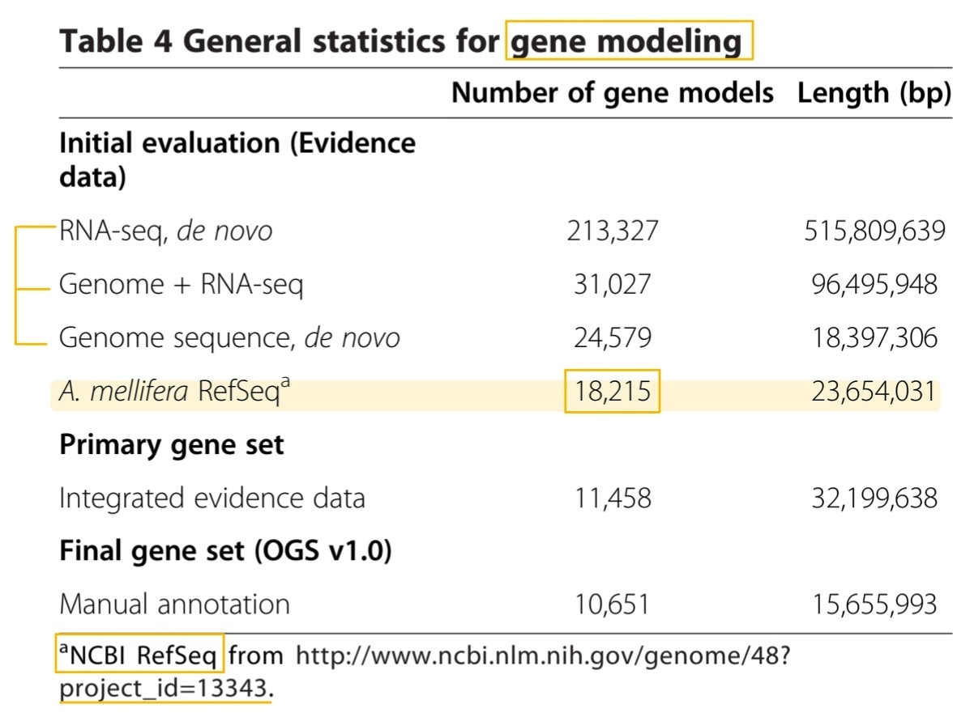
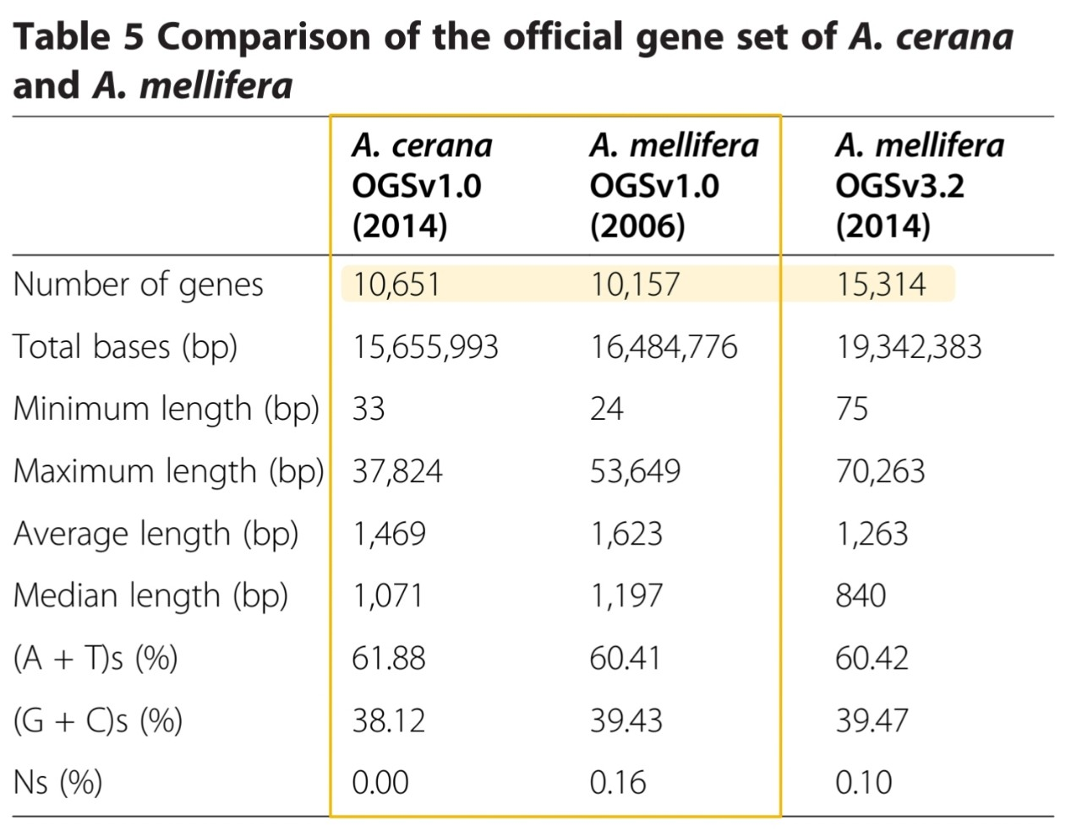
2. Genome analysis에 사용된 Technique 및 Data 해석
Alignment and Gene set analysis
Notes:
해당 Table은 Ref sequenc와 A.cerana를 비교하여 Gene set을 분석한 것입니다
처음 Whole genome sequeceing을 통해 얻은 Gene은 다음과 같은 과정을 거쳐 점점 소거되게 됩니다. 이후 최종적으로 남은 것은 10,651개의 set으로,
이는 초창기의 A.mellifera와의 version과 흡사합니다. 따라서 해당 data는 준수한 편으로, 여겨지지만 A.mellifera의 3.2ver에서으 gene은 거의 반배수가 차이가 나기 때문에 더 연구될 필요가 있습니다.
좌측부터, Reference seq[: RNA sequencing]을 비롯해서 표시된 각자의 방식으로 Gene을 alignment했을 시, Gene model의 수는 줄어들면서 Final gene set이 결정됐습니다.
이를 우측의 Apis mellifera의 Offical gene set 비교해보면 초창기 ver.1의 gene의 개수 및 AT/GC의 ratio는 흡사하며, 이를 통해 너무 튀지 않은 적절한 Data라는 것을 확인 할 수 있습니다. 다만 A. mellifera의 경우 version이 올라가면서 더 많은 gene들이 발견되었기에 Apis. Cerana 역시 더 후속 연구가 될 필요합니다.

Slide 11
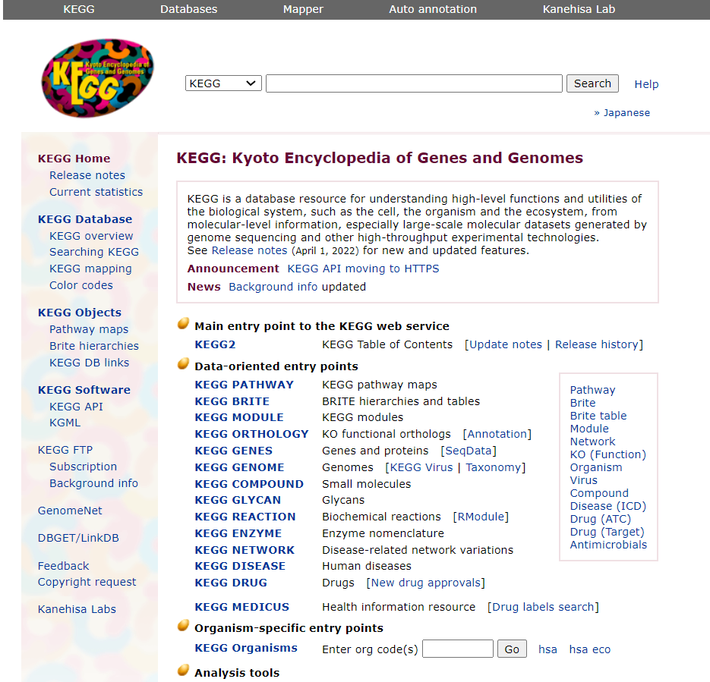
3. Apis cerana gene의 Functional traits
Functional Classfication of Genes
Database [KEGG]
: 6,338 genes (60%) →1개 이상의 GO term
: 1,696 enzymes → 125 pathways
Honeybee-specific Molecular mechanism
Fatty acid biosynthesis
Glutathione metabolism
Cytochrome P450 pathways
→ Nest-mate recognition
& Detoxification of pesticides와 연관
Notes:
Gene number까지 파악 한 이후, KEGG DATABSE와 GENE 대조하여 Apis cerana gene을 classfication해본 결과
KEGG DB에서 gene을 Function에 따라 분류해보니,
6,338 genes (60%)은 1개 이상의 Gene orthology를 지니고 있었고, 1,696 enzymes은 125pathwa로 카테고리화되었다.
Honey-specific molecular mechanism
은 다음과 같이 3가지 기능과 연관되어 있으며, 이들은 Honeybee가 같은 colony의 mate들을 인식하고, 살충제에 대한 해독과 연관

Slide 12
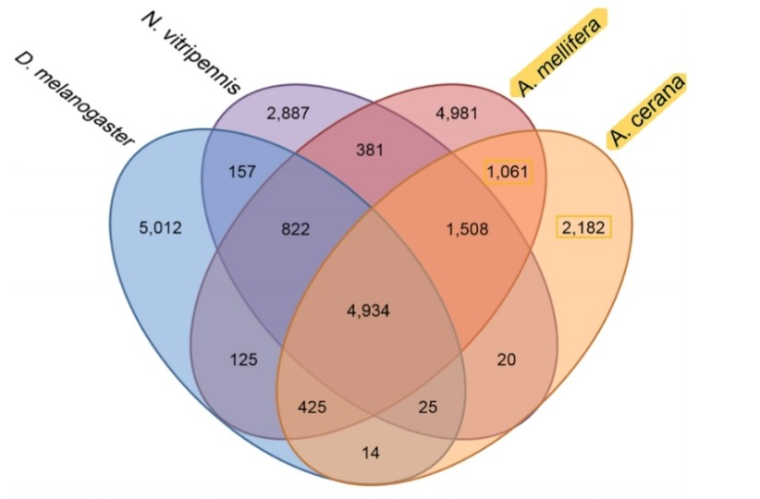
3. Apis cerana gene의 Functional traits
Unique genes of Apis cerana
: neuromuscular junction, neuromuscular process, regulation of muscle organ development, muscle cell differentiation
: neuron recognition, signaling receptor activity, transmembrane receptor signaling pathway, ionotropic glutamate receptor signaling pathway
→ Muscle & Neural-signaling specialized GO term
Honeybee
Apis cerana
Group-level behavior
Wing beat frequency
Chemical stimulis
Flight pattern
Apis cerana specific = 2,182
Api cerena ∩ Apis mellifera = 1,061
Unique defense behavior
Sensory perception of smell
Notes:
Comparative study에서 non-orthologous gene를 비교해봤을 시, Apis cerana의 unique genes은
- Muslce : neuromuscular junction, neuromuscular process, regulation of muscle organ development, muscle cell differentiation, and muscle tissue development /
- Neural : neuron recognition, signaling receptor activity, transmembrane receptor signaling pathway, ionotropic glutamate receptor signaling pathway, and active transmembrane transporter activity
와 연관된 Gene Orthology있었음. 즉, Muslce & Neural-signaling에 특화된 genes를 가지고 있다고 볼 수 있으며, 실제로 Apis cerana는 mellifera에 비해 wing beat frequency 및 flight pattern 등 muscle movement가 더 발달되보임.
또 Nueral signalig의 측면에서는 social communicatio에 관련된 Orthrology가 많다 보니 상대적으로 group-level behavior 및 unique defense behavior 등이 나타남. 그 외에도 Alarm pheromone과 같은 Molecular regulation mechanism등
반면, Honeybee 내에서의 Orthologous는 Sensory perception of smell / chemical stimulis로,
즉, Honeybee들은 Odorant와 같은 Ligand를 통해 interactio함으로, 이들을 social behavior: Neural signaling을 이해하기 위해서는 Sensory receptor방향으로 접근해야 함.

Slide 13
4. Apis cerana에서의 Sensory receptor Orthology
Sensory receptor
: Social Behavior insects, Cheminal communication을 통한 Colony maintain & Cooperation의 수단
Apis cerana : 10 Grs 119 Ors 10 Irs ← NEW!!
Apis mellifera : 13 Grs 119 Ors 10 Irs
Drosophila melanogaster : 68 GRs 60Ors 63Irs
[GR]
- Important roles in Taste-sensing
- Forager bee: Collect nectar/pollen for energy & Nurse bee: Care of brood, clean inside the nest
[OR]
- Environmental signal recognition & -inter/-intra species communication
- Honeybee: Kin recognition, food navigation and pheromone detection
[IR]
- Primarily respond to [Acids, Amines,and CO2], Physiologically important Molecules
- Detection of environmental chemicals including Odorants and Tastes
Notes:
Chemoreceptor인 Sensory receptor은 Social beahvior을 보이는 insects에서 chemical communicatio을 통해 Colony 유지 및 협동의 수단으로 이용됩니다.
Apis cerana genome에서 Sensory receptor은
→ 10 Grs, 119 Ors 10 Irs로 특정지어졌다.
Apis cerana: 10 Grs, 119 Ors 10 Irs
Apis mellifera: 13 Grs, 119 Ors 10 Irs
Drosophila melanogaster: 68 GRs,
Nasonia vitripennis: 58 GRs (6개 orthology),
Apis cerena에서 각 Sensory receptor이 주로 쓰이는 상황을 살펴보면, 다음과 같다.

Slide 14
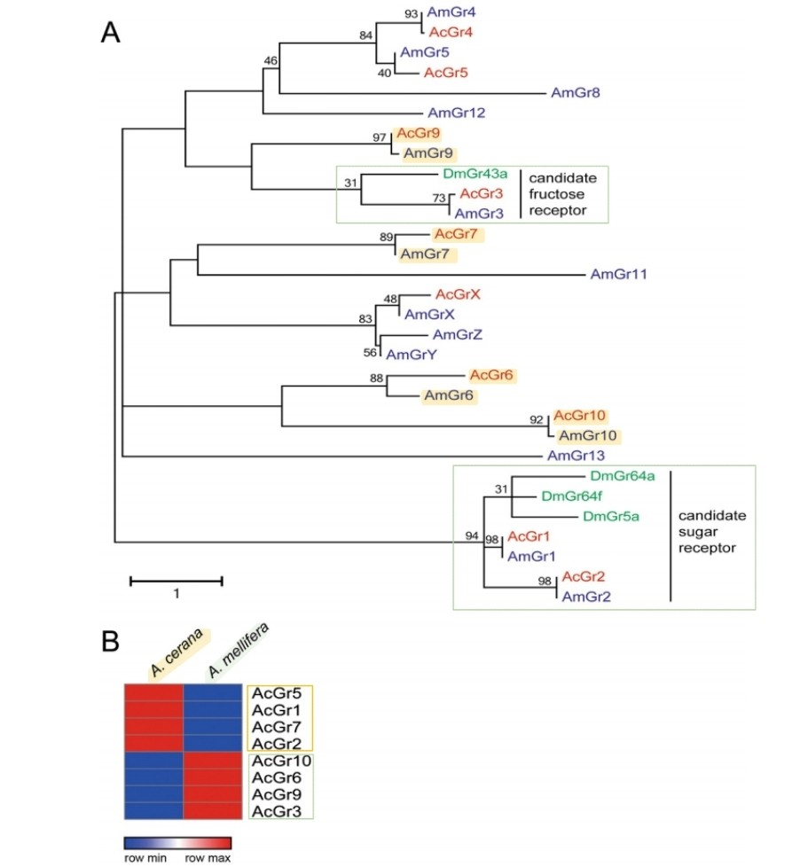
4. Apis cerana에서의 Sensory receptor Orthology
Orthologous relationship of GRs
GR associated Apis cerana traits
1. Bitter taste associated GR 퇴화
2. GR21a & Gr63a Orthology (X)
→ Novel molecular mechanism
Unique to Honeybee
▶ AcGR 6,7,9,10 and X lineages
Notes:
GR과 연관된 Apis cerena의 특징
Flower preference에 의해 Bitter taste 연관 GR이 퇴화되었음. Bitter taste와 연관된 Orthology가 identifie되지 않았다.
또 Drosophila에서의 CO2 recpetor인 GR21a & Gr63a의 Orthology도 없는데, 마찬가지로 퇴화되었다고 생각할 수 있으나 참신한 molecular mechanimsm을 가지도록 진화되었음으로, Co2 recognition은 다른 방식으로 진행된다.
* Unique to HoneyBee : GR 6,7,9,10
Expression pattern을 보면, 노란 Box의 Gr은 상대적으로 Apis cerana에서 더 많이 expression되는 경향이 있는 것들이며, 초록색 Box의 GR은 그 반대이다
▶후속연구 방향: tongue이나 legs와 같은 Appendage에서의 expression level확인 & Taste-sensing 및 내부 조절기작에 대한 기능적인 studies연구가 수행될 필요가 있습니다..

Slide 15
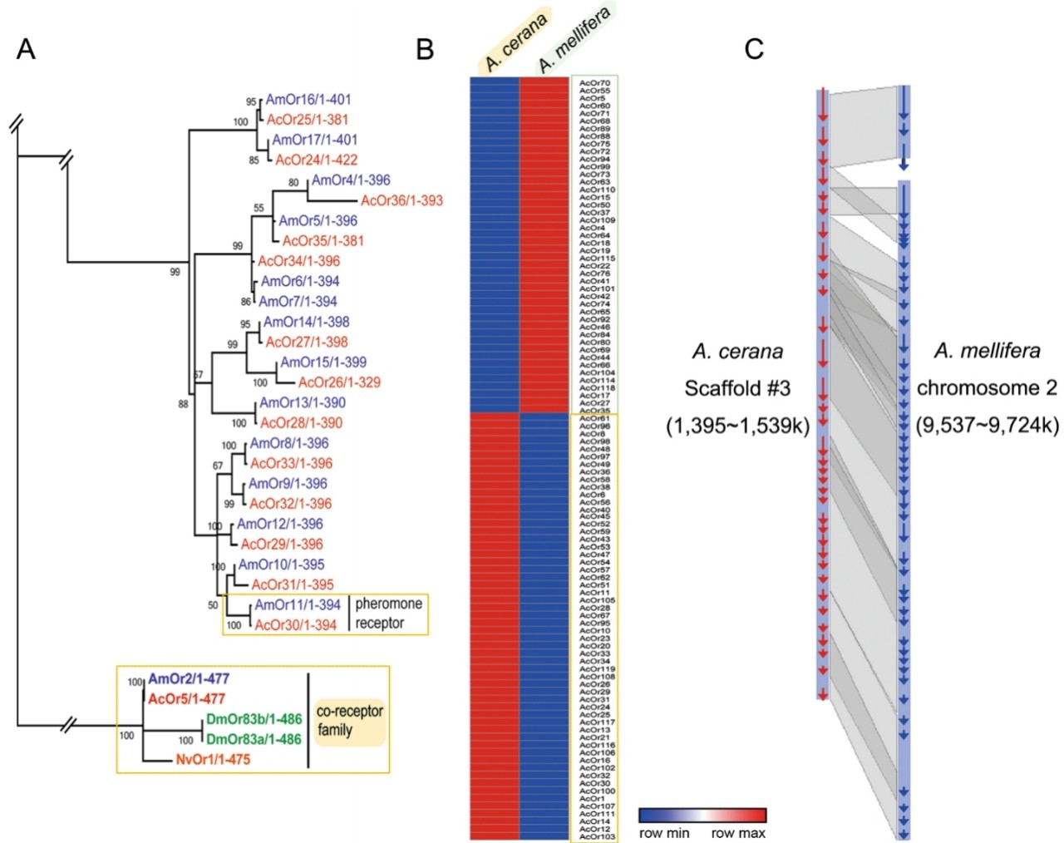
4. Apis cerana에서의 Sensory receptor Orthology
Orthologous relationship of ORs
OR associated Apis cerana traits
1. AcOR은 few partial sequence [OR domain]
2. Across scaffold (x) & Clusterd at few location
3. OR = many paralogs [Duplication]
Unique to Honeybee
▶ AcOR 21,38,40,45,56,58,116
9-oxo-2-decanoic acid :
Notes:
: 119 AcORs은 OR domain인 few partial sequences를 지님을, Whole genome sequencing을 통해 알아냄.
: AcOR은 Scaffold에서 여러군데 처저있지 않고, clusterd되어 few location에 모여서 존재
: OR이 Gr/IR에 비해서 수가 많은데, 이는 OR의 paralogs:pheriperal orthologs가 많다는 의미로, diverse roles을 수행함을 의
unique to Honeybee: AcOR21, 38, 40, 45, 56, 58,116
Expression pattern을 보면, 노란 Box의 Gr은 상대적으로 Apis cerana에서 더 많이 expression되는 경향이 있는 것들이며, 초록색 Box의 GR은 그 반대이다.
후속연구방향: functional identificatio을 위해 heterologous expression systems을 사용

Slide 16
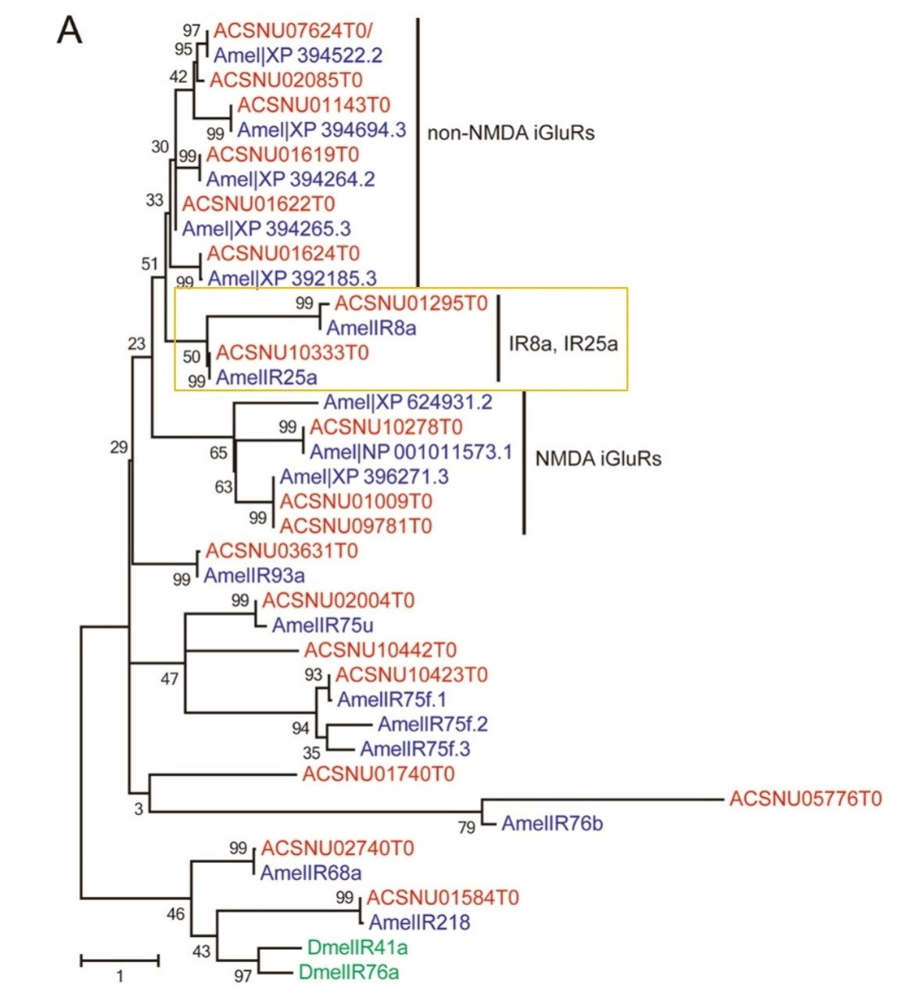
4. Apis cerana에서의 Sensory receptor Orthology
Orthologous relationship of IRs
IR subgroups associated Apis cerana traits
1. Conversed Antennal Irs [ORs]
→ high conserved orthologs identified
2. Species-specific divergent Irs [GRs]
→ Honey specific, low similarity to orthologs of other insect receptor
Species-speiceis recognition, including candidate for cuticular hydrocargon receptors and brood pheromone receptors
Identified putative orthologs of conserved IRs
▶ IR8a,25a,68a,75a,76a,93a
Notes:
Drosophila로부터 identifie되었고, 2가지 Subtypes이 존재
Conversed Antennal Irs [ORs]
→ high conserved orthologs identified 이는 honeybee의 원형조상이 등장한 Maya시대에도 해당 Antennal Irs은 특화된채 존재한다는 가설 주장
2. Species-specific divergent Irs [GRs]로, Ir이 모든 Sensory receptor의 orgin
→ Honey specific, low similarity to orthologs of other insect receptor
▶ IR의 응용: Species-speiceis recognition, including candidate for cuticular hydrocargon receptors and brood pheromone receptors.
특징, IR의 expression은 알려져 있지 않으며, Honeybee에서의 Ligand역시 모름.
: Apis cerana에서 Hymenoptera order의 4spp.과 Homologs IR이 10개 identified
: D.melanogaster & A.mellifera와 orthologs인 conserved IR인 Ir8a Ir25a, Ir75a, Ir76a, Ir93a
후속연구 방향: function and evolutionary basis for diverisry를 연구해야될 필요가 있음.

Slide 17
Reference
1. Apis cerana의 Genome analysis의 필요성
[1] : Oldroyd, B. P., & Wongsiri, S. (2009). Asian honey bees: biology, conservation, and human interactions. Harvard University Press.
2. Genome analysis에 사용된 Techinque 및 Data 해석
[2] : https://youtu.be/fCd6B5HRaZ8 [illumine Ofiicial]
3. Apis cerana gene의 functional traits
4. Sensory Receptor에서의 Apis Cerana의 특징
[3] : Park, D., Jung, J.W., Choi, BS. et al. Uncovering the novel characteristics of Asian honey bee, Apis cerana, by whole genome sequencing. BMC Genomics 16, 1 (2015). https://doi.org/10.1186/1471-2164-16-

Slide 18
Feedback
Quantitative trait locous, QTL < 유전지도 작성
: 여러 gene이 복합적으로 작용
- 육종 : REGION에 잘 적응, 생산성,
Synteny regulation
Technique 쪽으로, Tool 돌리는 것 < 해석방법
Assemble
Sequencing
RNA sequencing : Annotation gene이 어디있는지 finding! Poly A tail 가지고 finding!

